Slide 1
مهندسی ارزش- خلاقیت و نوآوری
دکتر مهدی روانشادنیا
دانشیار دانشگاه
www.ravanshadnia.com
www.ravanshadnia.ir

Slide 2
سرفصل های خلاقیت و نوآوری
انقلاب های صنعتی دنیا
روندهای صنعت ساخت
آینده مهندسی
مفاهیم خلاقیت و نوآوری
فرایند خلاقیت و نوآوری
روش های حل خلاق مسأله کدامند؟
معرفی برخی تکنیک های خلاقیت
تمرین خلاقیت
مدیریت نوآوری
خلاقیت در مهندسی ارزش

Slide 3
انقلاب های صنعتی دنیا

Slide 4

انقلاب صنعتی اول
انقلاب صنعتی دوم
انقلاب صنعتی سوم
انقلاب صنعتی چهارم
1784
1880
1969
امروز
⬇2006/ آلمان
مکانیزه کردن
تولید به یاری
آب و انرژی بخار
ایجاد خط تولید و تولید انبوه به یاری قدرت الکتریسته
تولید خودکار به یاری فناوری اطلاعات، کامپیوتر
و اتوماسیون
ایجاد سیستمهای خودکار جدید با ترکیب شبکه های سایبری و فیزیکی و هم جوشی فن آوریهای مختلف

Slide 5
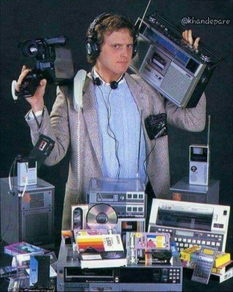
فقط 30 سال طول کشید تا همه این وسایل توی جیب جا بگیره ...............

Slide 6


IOT
توجه جدی به اینترنت اشیاء
در بسیاری از کشورها از جمله در آلمان، انگلستان، آمریکا، چین، کره جنوبی ، هند ، برزیل، سنگاپورو...
۹ تکنولوژی کلیدی پایه‌های انقلاب صنعتی چهارم
روبات‌های
خودکار
واقعیت
افزوده
یکپارچه‌سازی
سیستم‌ها
شبیه‌سازی
اینترنت اشیا
امنیت
سایبری
تولید
افزایشی
رایانش ابری
بیگ دیتا

Slide 7
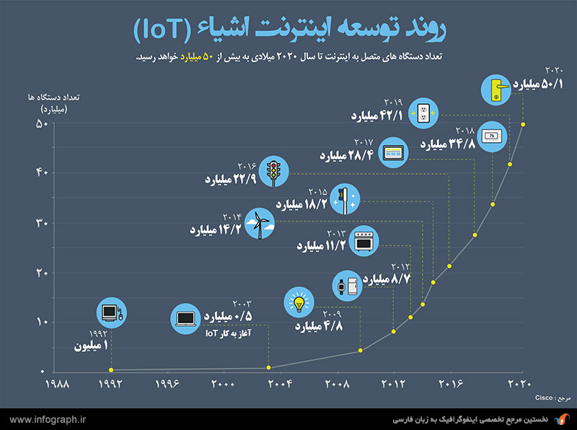
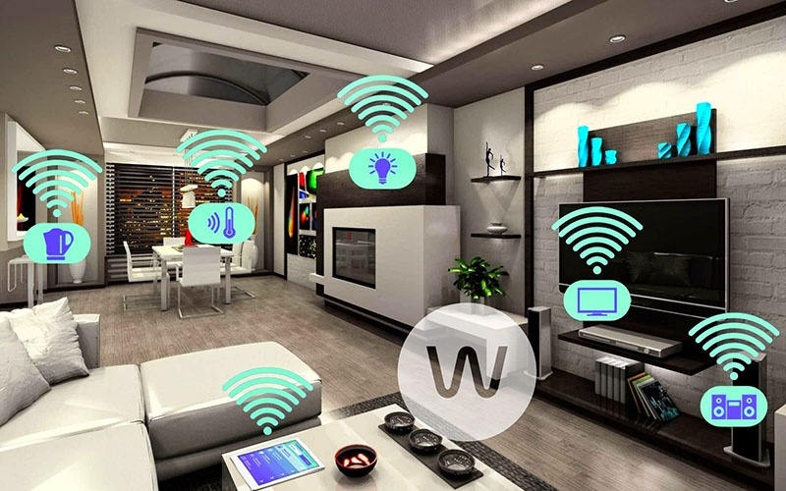

آینده اینترنت اشیاء
اتصال بیش از 50میلیارد وسیله مختلف در جهان به اینترنت اشیاء تا سال 2020
در سال 2018 ماشین ها و سیستم های الکترونیکی می توانند از طریق اینترنت بدون نیاز به انسان ها با یکدیگر در ارتباط باشند (پیش بینی سیسکو)
تولید 50 درصد دستگاههای دارای اینترنت اشیا در شرکتهایی با سه یا کمتر از سه سال سابقه فعالیت
6 تریلیون دلار
سرمایه گذاری 6 تریلیون دلار در زمینه اینترنت اشیا سرمایه‌گذاری تا پنج سال آینده

Slide 8
روندهای صنعت ساخت

Slide 9
دستاوردهای گذشته مهندسی عمران و معماری در قرن بیستم
سیستم های حمل و نقل (30 برابر شدن سرعت حمل و نقل بین شهری در نیم قرن)
سیستم های تصفیه و توزیع آب (تسری آب آشامیدنی سالم به کوچکترین روستاها)
بازیافت پساب، فاضلاب و نخاله های ساختمانی
روش های ساخت جدید (شهرهای عمودی، هوشمند و...)
دور شدن از پایداری تا نیمه قرن و توجه به پایداری از دهه 1970
توسعه قابل توجه فرایندها، ابزارها و نرم افزارهای طراحی

Slide 10
چالش های عمده صنعت ساخت دنیا

Slide 11
صنعت ساختمان عقب افتاده انقلاب صنعتی چهارم-مک کینزی

Slide 12
سهم پایین بودجه تحقیق و توسعه در صنعت ساخت-مک کینزی

Slide 13
مقایسه ارزش افزوده کارگران صنعت ساختمان و کل

Slide 14
روند رشد بهره وری در صنعت ساخت و سایرصنایع-ترکیه، مالزی و سنگاپور

Slide 15
بهره وری بخش های مختلف صنعت ساخت

Slide 16
ابر روندهای صنعت ساخت

Slide 17
آینده مهندسی

Slide 18
چند مثال نوآوری در صنعت ساخت و ساز
تونل های چند منظوره (مانند تونل اسمارت مالزی)
سیستم های کنترل پروژه اتوماتیک با عکس های دیجیتال کارگاهی
شرکت های کوچکی که با تغییر در فرایندها یا زنجیره تأمین غولهای ساختمانی شدند (نمونه: برخی پیمانکاران حوزه راهسازی)
نوآوری های فرایندی
ارائه خدمات خاص در زمان خاص (نمونه: هایپر استار)
ساختمان های هوشمند (نمونه کاربرد: هتل های معروف دنیا)
سیستم های ساختمانی سبز، مدل سازی اطلاعات ساخت
کاربرد مصالح نانو و بایوتکنولوژی در حوزه های متعدد
فناوری های جدید سازه ای (نمونه: روش ساخت تونلی ساختمان)
ترکیب تأسیسات مکانیکی، برقی و عمرانی ساختمانها
ماشین آلات جدید هیبریدی، ماشین آلات خاص،
روش های نوین روسازی راهها، راه آهن های سریع السیر
خطوط هوایی ارزان قیمت (مانند رایان ایر)

Slide 19
چند مثال نوآوری در صنعت ساخت و ساز (2)
قالب های نوین بتنی، تجاری کردن انواع بتنها و سیمانهای جدید(مثل خاکستر بادی، پوسته برنج، پلیمری و...)
تنوع کاربریها، نوآوری در روش تأمین مالی (بساز بفروش های موفق، برخی شرکتهایی که وارد بورس شدند و... )
سیستم های عایق کاری سقف ساختمان (نمونه: ایزوگام)
سقف های جدید (نمونه: سقف کرمی)
خدمات الکترونیک صدور مجوزهای ساختمانی
سیستم های تدارکاتی نوین برای پروژه های عمرانی
تغییر زمینه کاری (نمونه: شرکت انرون از پیمانکار خط لوله گاز به غول صنعت انرژی)
تسری انرژی های خورشیدی در صنعت ساختمان
ادغام فناوری های نوین ساختمانی و اجرای پروژه های کارآمدتر
ارائه خدمات آموزشی تخصصی (نمونه: خانه عمران)
بازیافت نخاله های ساختمانی، بازیافت فاضلاب های خانگی
صنعت تخریب
مصالح زنده و بایو

Slide 20
آینده فضای کار مهندسی
تغییرات: تغییر در ابزار کار، تغییر در شیوه انجام خدمات، تغییر در گستره جغرافیایی، تغییر در ابعاد
تحولات تکنولوژیک: ابزار محاسباتی، ظرفیت ذخیره، دسترسی به اطلاعات و منابع، دسترسی به نفرات،،Cloud، هوش مصنوعی و رباتهای هوشمند
آینده شرکت های مهندسی: خیلی بزرگ و بین المللی، کوچک و بسیار تخصصی، وابستگی کامل به تکنولوژی، مدیریت نوین منابع انسانی، مدیریت دانش، نوآوری در خدمات، خدمات چندوجهی

Slide 21
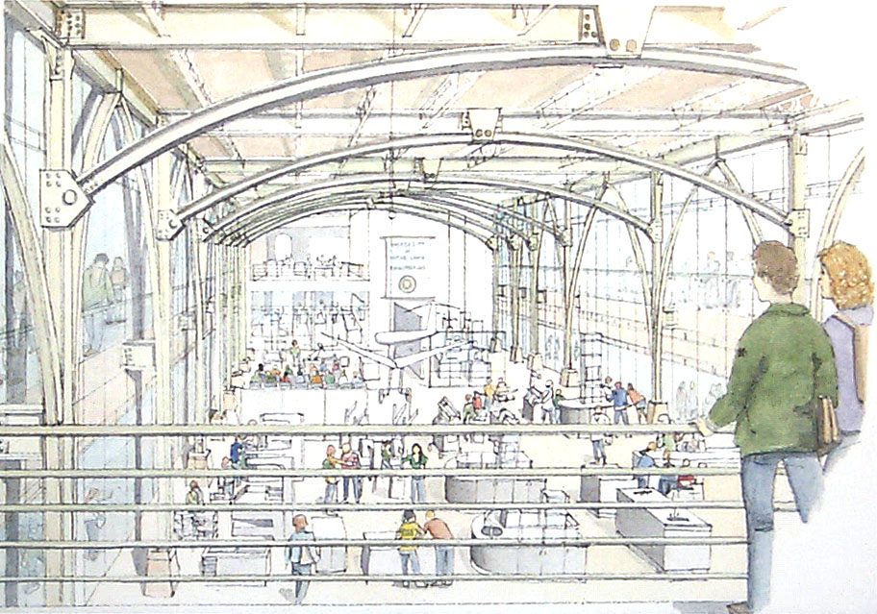
فضای حرفه ای مهندسی در آینده
جهانی شدن
افزایش نقش ذینفعان کلیدی (سازمانهای مردم نهاد، فعالان محیط زیست، اتحادیه های کارگری و...)
بزرگ شدن و خاص شدن پروژه ها (مگا پروژه ها)
نزدیک شدن حرفه و علم مهندسی
تحول در شرح وظایف کارکنان پروژه های مهندسی
افزایش شدید ریسک ها

Slide 22
رویکردهای مدیریتی آینده
تغییر گرایش مدیران از تغییرات سخت افزاری به تحولات نرم افزاری و فرایندی
مشارکت بخش خصوصی و عمومی PPP
روش های جدید و ترکیبی تأمین مالی پروژه ها
تغییرات بنیادین در اصول قراردادی پروژه ها
تحول در یکپارچگی محیط های مهندسی با مدلسازی اطلاعات ساختمان BIM
نهادینه شدن فرهنگ کار تیمی و فعالیت های چند رشته ای
گسترش و کاربرد انواع بانک های اطلاعاتی و سیستم های پشتیبان تصمیم
توجه روزافزون به ایمنی، بهداشت و محیط زیست
کاهش هزینه ها با ارتقا تکنولوژی و کاربرد فرایندهای مدیریتی
پر رنگ شدن نقش آموزشهای تخصصی حرفه ای
تسری دانش مدیریت پروژه
توجه به مدیریت زنجیره تأمین و مدیریت سبد پروژه ها به همراه مدیریت پروژه

Slide 23
روندهای آتی تکنولوژی مهندسی
بهره وری بالای کار با اعمال شبیه سازیهای مهندسی و بینایی رایانه ای در زمان تدوین برنامه
توسعه بیش از پیش سرعت حمل و نقل شهری و بین شهری با تکنولوژیهای جدید
هوشمند سازی فرایندهاو تکنولوژیهای ساخت و بهره برداری
کاربرد تکنولوژیهای اطلاعات و ارتباطات، فضای مجازی
توسعه كاربرد كامپيوتر و رباتیک در اين صنعت و تأثير آن در كنترل سيستم‌هاي هيدروليكي، ثبت اطلاعات، ناوبري و...
توسعه تکنولوژیهای تعمیر و نگهداری
تحول در تکنولوژی ماشین آلات (مانند كاربرد تكنولوژي بيسيم و كنترل از راه دور، كابرد الياژهاي جديد و كم شدن وزن، افزايش راندمان و كاهش مصرف و استهلاك سوخت، توجه بيشتر به مسائل محيط زيستي (هوا، صدا، آب و...) و گرايش به سوخت‌هاي پاك

Slide 24
مفاهیم خلاقیت و نوآوری

Slide 25

اگر نوآوری نبود، انسان هنوز غارنشین بود!

Slide 26
ناسا و مشكل خودكار!
هنگامي ‌كه ناسا برنامه فرستادن فضانوردان به فضا را آغاز كرد، با مشكل كوچكي روبرو شد. آنها دريافتند كه خودكارهاي موجود در فضاي بدون ‌جاذبه كار نمي‌كنند. (جوهر خودكار به سمت پايين جريان نمي‌يابد و روي سطح كاغذ نمي‌ريزد.) براي حل اين مشكل آنها شركت مشاورين اندرسون را انتخاب‌كردند. تحقيقات بيش‌از يك دهه طول‌كشيد، 12ميليون دلار صرف شد و در نهايت آنها خودكاري طراحي كردند كه در محيط بدون جاذبه مي‌نوشت، زير آب كار مي‌كرد، روي هر سطحي حتي كريستال مي‌نوشت و از دماي زيرصفر تا 300 درجه‌ سانتيگراد كار مي‌كرد.
روس‌ها راه‌حل ساده‌تري داشتند: آنها از مداد استفاده كردند!

Slide 27
نیاز به نوآوری
عصر جدید
انقلاب صنعتی
نیازهای سیستمی
ضرورت تولید مداوم
پژوهش
توسعه
نوآوری
توسعه
نوآوری
پژوهش

Slide 28

مقدمه ...
متخصصین علوم خلاقیت شناسی (creatology)
دهه 1960-1970 عصر کارایی
دهه 1970-1980 عصر کیفیت
دهه 1980-1990 عصر انعطاف پذیری
عصر حاضر عصر خلاقیت و نوآوری
نیاز فزاینده برای کسب شناخت و دانش بیشتر درباره خلاقیت ها و نوآوری ها و ضرورت حیاتی رشد و توسعه آن ها پژوهش های علمی بسیاری را در دانشگاه ها و مراکز علمی جهان توسط دانشمندان رشته های مختلف علمی برانگیخته است.
از سال 1960 تا کنون بیش از 10000 (ده هزار) پژوهش علمی درباره خلاقیت به چاپ رسیده است.

Slide 29

اهمیت خلاقیت ...
یک شمش آهن (به صورت اولیه)
42 هزار ریال
نعل اسب
88200 ریال
سوزن خیاطی
27594000 ریال
1/2میلیارد ریال
فنر ساعت

Slide 30
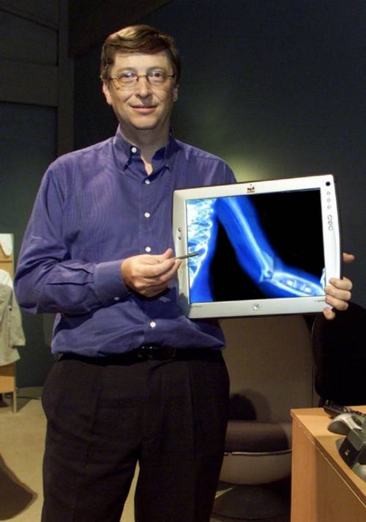

واژه خلاقیت معادل واژه Creativity و نوآوری برابر با واژه Innovation می باشد.
ویژگی های تعاریف خلاقیت و نوآوری
تازگی Newness
جدیدی و نويی Novelty
سرآغاز بودن Originality
اول بار بودن Initiative
مفید بودن Usefulness

Slide 31
نوآوري و خلاقيت
يك چيز بديع و اصيل[1]، چيز جديدي است، چيزي كه قبلاً وجود نداشت.خلاقيت[2]، فرآيند خلق چيز جديدي است كه داراي ارزش است. افكار و انديشه هاي تازه و بديع پسيار زيادي وجود دارد اما بعضي از آنها ممكن است داراي ارزش نباشند و در نتيچه، خلاق و ابتكاري به حساب نيايند. خلق[3]، چيزي است بديع و اصيل كه داراي ارزش است.
نوآوري[4] فرآيند خلق چيزي جديد است كه ارزش قاب توچهي براي فرد، گروه، سازمان، صنعت يا جامعه دارد. بنابراين، نوآوري عبارت از خلقتي است كه داراي ارزش قابل توچه است.
[4] Innovation.
[1] Original.
[2] creativity
[3] creation

Slide 32
تعاریف نوآوری
خلق محصول، خدمت یا فرایندی جدید در هر سازمان را نوآوری می نامند. نوآوری به مفهوم ارائه محصول، خدمت یا فرایندی جدید به بازار است، خواه از طریق ایجاد کاربردی جدید یا تجاری کردن آنها. نوآوری ضرورتاً در کل جهان جدید نیست.(طارق خلیل)

Slide 33

نوآوری ...
به معنی خلاقیت عینیت یافته یا اندیشه خلاق تحقق یافته
- خلاقیت = تولید ایده
(خلاقیت ذهنی)
Subjective creativity
- نوآوری = تحقق یافتن ایده
(خلاقیت عینی)
Objective creativity
نوآوری در تعریف سازمانی
فرآورده، محصول و یا ارزشی خلاق است که در یک سازمان تولید می شود.
(نرم افزاری یا سخت افزاری)

Slide 34
«چهارP »خلاقيت و نوآوري
1- محصول product
2- امكانات possibilities
3- فرآيند processes
4- خلاقيت فردي و گروهي
personal and group creativity

Slide 35
چگونگي رابطه چهارP با يكديگر
خلاقيت | + | فرهنگ سازماني | = | نوآوري
 |  |  |  | محصول چهار نوع نوآوري : محصول، فرآِيند، بازاريابي، مديريت
فرآيند ها(تكنيك ها) خلاقيت فردي و گروهي |  | امكانات

Slide 36
فرایند خلاقیت

Slide 37
فرایند خلاقیت ...
ماهیت فرایند
خلاقیت فرایندی است که قابل توسعه و بهسازی است.
خلاقیت شیوه ای متمایز از نگاه کردن به جهان است که اغلب اوقات غیر منطقی است. فرایند خلاقانه شامل دیدن آن دسته از روابط میان اشیا می شود که دیگران از دیدن آن عاجزند. (مثال: مودم)
پرورش
جمع آوری اطلاعات
فرایند خلاقاته
ایده ها
ارزیابی
و اجرا

Slide 38

فاز 1- گردآوری دانش و اطلاعات
1- خواندن در زمینه های گوناگون
2- ملحق شدن به گروه ها و مجامع حرفه ای
3- حضور در همایش ها و سمینارهای حرفه ای
4- سفر به اماکن جدید
5- صحبت با افراد درباره موضوع مورد نظر
6- از نظر گذراندن مجلات و ژورنال های مرتبط با موضوع
7- ایجاد یک آرشیو و یا کتابخانه موضوعی برای رجوع در آینده 8- به همراه داشتن یک دفترچه کوچک و ثبت اطلاعات مفید
9- صرف وقت برای اقناع کنجکاوی های طبیعی

Slide 39
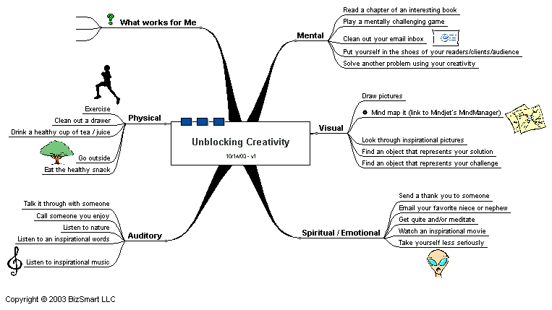
فاز 2- فرایند پرورش افراد خلاق
1- اشتغال به کاری روتین و بی نیاز از فعالیت ذهنی
2- تمریم منظم
3- بازی
4- اندیشیدن به مسأله یا پروژه پیش از خواب
5- تمرکز اعصاب
6- لمیدن و آسودن در فواصل منظم

Slide 40
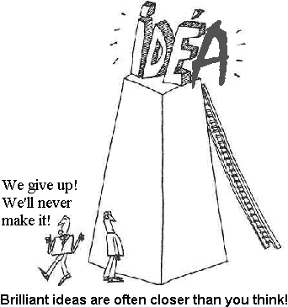
فاز 3- تجربه ایده
این فاز غالبا از همه مهیج تر است.
کشف ایده
این همان فازی است که افراد به غلط آن را تنها مولفه خلاقیت می دانند.
همچون فرایند پرورش، ایده های جدید و نوین غالبا هنگامی بروز می کنند که شخص سرگرم انجام کاری نا مرتبط با مسأله مورد نظر است. (هنگام دوش گرفتن، رانندگی در بزرگراه و ...)
در هر رویدادی می توان از طریق موارد زیر، تجربه ایده را سرعت بخشید:
رویاپردازی درباره پروژه
پرداختن به سرگرمی ها
کار در محیط سرگرم کننده

Slide 41

فاز4- ارزیابی و پیاده سازی
این فاز دشوارترین مرحله از یک تلاش خلاقانه است و نیاز به ویژگی های فراوانی توسط فرد خلاق دارد.
1- آموختن مباحث مربوط به طرح ریزی یک طرح تجاری
2- آزمودن ایده ها با افراد مطلع
3- توجه به ایده ها و احساسات هوشمندانه
4- آموختن مباحث مربوط به فروش و بازاریابی در صورتی که قرار است ایده شما به محصول تبدیل شود.
5- توجه به جنبه های مدیریتی در سطح سازمان
6- توجه به موانع و ارزیابی آن ها به هنگام پیاده سازی ایده ها.

Slide 42

جملات نابودکننده خلاقیت
نه
شدنی نیست. (که با تکان دادن سر و قاطعانه باشد)
این احمقانه ترین چیزی است که تا به حال شنیدم.
آره، ولی اگر این کار را بکنی.... (پیش بینی یک وضع مصیبت وار)
ما سال ها قبل این ایده را امتحان کردیم.
تا حالا که کار خوب پیش رفته؛ چه نیازی به این کار هست؟
من اشکالی در روند کنونی کارها نمی بینم.
زیاد عملی به نظر نمی رسه.
تا به حال هرگز چنین کاری نکردیم.
بهتر است واقع بین باشیم.
برای این کار مهلت تعیین شده یا وقت پرداختن به ایده تو نیست.
در بودجه پیش بینی نشده است.
شوخی می کنی؟
بهتر است از موضوع پرت نیفتیم.
این ایده عجیب رو از کجا آورده ای؟

Slide 43
فرآيند حل خلاق مسئله

Slide 44

ریشه و اساس خلاقیت ها و نوآوری ها
بر اساس مدل اسبورن
(SCAMPER)
جانشین سازی (Substitution)
ترکیب کردن (Combine)
وفاق و سازگاری (Adaptation)
بزرگ نمایی (Magnify)
اضافه کردن به کاربردها
حذف کردن (Elimination)
معکوس سازی (Reversion)

Slide 45
فرآيند حل خلاق مسئله
تحليل محيطي
تحليل محيطي
تشخيص مسأله
تشخيص مسأله
شناخت مسأله
تحليل محيطي
تشخيص مسأله
شناخت مسأله
شناخت مسأله
فرضيه سازي
فرضيه سازي
فرضيه سازي
ارايه راه كارهاي مختلف
ارايه راه كارهاي مختلف
ارايه راه كارهاي مختلف
ارزيابي و انتخاب
ارزيابي و انتخاب
ارزيابي و انتخاب
كنترل
كنترل
اچرا
كنترل
اچرا
اچرا

Slide 46
تحليل محيط
اگر پيوسته در جست و جوي مسائل نباشيد پس چگونه خواهيد دانست كه آيا اين مسائل وجود دارد يا نه؟

Slide 47
تشخيص مسئله
پيش از آنكه بتوانيد مسئله اي را حل كنيد يا از فرصتي استفاده كنيد بايد از وجود آن مسئله يا فرصت با خبر شويد.
براي مثال هنگامي كه ميكيوكيتا نو در اوايل دهه 1990 اقدام به تجزيه و تحليل اطلاعات مربوط به هزينه توليد در شركت نمود در نهايت، احساس كرد يك جاي كار خراب است. مشكل اين بود كه پس انداز لازمي را كه مي بايست از بابت اتوماسيون و روباتي كردن كارخانه كه به تازگي آن را تكميل كرده است به دست آورد، به دست نمي آورد.

Slide 48
شناخت مسئله
تفكر استدلالي و شهودي هر دو در اين مرحله صورت مي گيرد.اما شناسايي يك فرآيند عقلايي و استدلالي است.

Slide 49
سئوالات اصلي مطرح شده در شناخت مسئله
1- چه اتفاقي افتاد، يا خواهد افتاد؟
2- روي چه كسي تأثير گذاشت يا خواهد گذاشت؟
3- چه زماني اتفاق افتاد يا خواهد افتاد؟
4- چگونه اتفاق افتاد با خواهد افتاد؟
5- چرا اتفاق افتاد يا خواهد افتاد؟
6- چه بايد بكنيم تا موفق باشيم؟

Slide 50
فرضيه سازي
فرضيه سازي درباره وضعيت عوامل آينده در شرايط حل مسئله، امري ضروري است.
براي مثال: وضعيت اقتصاد به هنگامي كه محصولات جديد راه اندازي شود چگونه خواهد بود؟ يا واكنش مديرتان نسبت به پيشنهادتان چه خواهد بود؟

Slide 51
در شركت FRITO-LAY حل خلاق مسئله،رمز موفقيت است.
شركت FRIYO-LAY توليد كننده مواد غذايي سبك مستقر در دالاس كه ساليانه 5/3 ميليارد دلار فروش دارد نخستين بار برنامه حل خلاق مسئله (CPS ) را در سال 1987 آغاز كرد. برنامه CPS در FRITO-LAY در هست مرحله انجام مي شود:
1- يافتن مسئله 2- جمع آوري اطلاعات 3- تعريف مسئله 4- نظريه پردازي براي يافتن راه حل 5- ارزيابي و انتخاب بهترين نظريه ها 6- تدوين يك برنامه عملي 7- قبولاندن نظريه به مديريت ارشد و 8- عملي كردن راه حل

Slide 52
خلق راه كارهاي گوناگون
خلق راه كارهاي مختلف مستلزم فهرست بندي راه كارهاي شناخته شده و ايجاد راه كارهاي اضافي مي باشد.خلق راه كارهاي مختلف تا حدودي يك امر عقلايي و استدلالي و تا حدودي شهودي و غير استدلالي است. هنگامي كه مهندسان شركت اپل كامپيوتر«نيوتن» را كه يك كامپيوتر دستيار ديجيتالي شخصي بود طراحي كردند صدها قابليت جايگزين را براي اين ماشين ايجاد كردند. در پايانة چندين قابليت اصلي از بين بقيه انتخاب شد.

Slide 53
انتخاب از بين راه كارهاي مختلف
هنگامي كه مهندسان هوندا براي اولين بار موتوري را طراحي كردند كه 55 مايل در هر گالن مصرف داشت، راه كارهاي مختلفي براي انتخاب در اختيار داشتند. تأثير فن آوري جديد بر هزينه توليد، سازگاري با سيستم هاي انتقال نيرو و غيره براي تصميم گيري آنان در انتخاب فن آوري، اهميت پسياري داشت.هر يك از فن آوري هاي ممكن مي بايست به لحاظ تأثير آنها بر اين عوامل، مورد ارزيابي قرار مي گرفت.

Slide 54
اجرا
پس از آنكه ديدگاه روشني نسبت به كاري كه مي خواهيد انجام بدهيد پيدا كرده و برنامه اي براي انجام آن داشتيد آنگاه مي توانيد عملاً دست به كار شويد. اجرا مستلزم توچه دايم است. اين امر يعني دقيق شدن در جزئيات و پيش بيني موانع و غلبه بر آنها .

Slide 55
كنترل
ارزيابي نتايج آخرين مرحله فرآيند حل خلاق مسئله است كه اغلب ناديده گرفته مي شود. اين مرحله مستقيماً به مرحله تجزيه و تحليل محيط راه پيدا مي كند و چرخه جديدي از حل خلاق مسئله آغاز مي شود.تشخيص نقايص در اين مرحله حايز اهميت است.

Slide 56
شركت EATON از نوآوري براي رقابت استفاده مي كند.
شركت سهامي ايتون، سازنده دنده و سوپاپ موتور، اكسل كاميون، مدار شكن و ديگر قطعات متداول، عمدتاً براي خودروسازيها، داراي 38000 نفر كارگر در 110 كارخانه در سراسر چهان است.كاهش چشمگير هزينه ها چهت افزايش بهره وري از عوامل موفقيت اين شركت است. ايتون دفاتر حساب هاي خود را باز گذاشت تا در تصميم گيري آگاهانه به آنها كمك كنند از طريق برنامه هاي تسهيم سود، يادداشت ها تقديري كاركنان خود را به تلاش جدي در امر نوآوري فرآيند، ترغيب نموده است.

Slide 57
101 تكنيك حل خلاق مسئله

Slide 58
تکنیک های خلاقیت تا مرحله حل مسئله
تحلیل محیطی
1/1 مقایسه نسبت به دیگران:الگوبرداری, بهترین رویه ها, مسابقه ها علیه رقبای موهوم
2/2 به کارگیری پیشگویان و مشاوران
3/3 کنترل علایم ضعیف
4/4 جست و جوی فرصت

Slide 59
تشخیص مسئله
5/1 وضعیت آرمانی
6/2 چک لیست ها
7/3 توفان فکری معکوس
8/4 فکاهی و طنز
9/5 گردآوری و فهرست کردن شکایات
10/6 پاسخ دادن به ندای دیگران
11/7 ایفای نقش
12/8 برنامه پیشنهادها
13/9 تمرین و دیگر رویکردهای گروهی

Slide 60
شناسایی مسئله
14/1 درمیان گذاشتن با دیگران
15/2 کسب اتفاق نظر
16/3به تصویر کشیدن مسئله
17/4کوله بار تجربه
18/5نمودار استخوان ماهی
19/6سلطان کوهستان
20/7 تعریف دوباره مسئله یا فرصت
21/8بازنویسی اهداف به روش های متفاوت
22/9 فشار و کشش
23/10 من چه می دانم
24/11 چه الگو هایی وجود دارد؟
25/12 نمودار چرا-چرا

Slide 61
فرضیه سازی
26/1 معکوس سازی نظریه
ارائه راه کارها
27/1 قیاس های و استعاره ها
28/2 تحلیل راه حل های گذشته
29/3 تداعی
30 /4 زنجیره تداعی صفات
31/5 بر شمردن صفات
32/6 بازگشت به مشتری
33/7 بازگشت به خورشید
34/8 چرخه فرصت
35/9 برنامه های کامپیوتری
36/10 موعد مقرر

Slide 62
37/11 قیاس های مستقیم
38/12 منابع ایده را مشخص کنید
39/13 با حواس پنجگانه خود مسئله را بررسی کنید
40/14 شبکه شطرنجی FCB
41/15 تکنیک متمرکز بر شیء
42/16 نگاه تازه
43/17 خرده ایده ها و قفسه بندی آنها
44/18 دفترچه یادداشت ایده ها
45/19 نهاده – ستاده(ورودی – خروجی)
46/20 گوش دادن به موسیقی
47/21 نقشه کشی ذهنی

Slide 63
49/23 تکنیک ناپلئون
48/22 نام بردن کاربردهای احتمالی
50/24 جست و جوی تصادفی سازمان یافته
51/25 قیاس های شخصی
52/26 تحریک تصویر
53/27 چک لیست بهسازی محصول
54/28 ربط
55/29 واژه های ربطی
56/30 معکوس – عکس معکوس
57/31 غلتیدن در علفزارایده ها
58/32 تکنیک 7 7

Slide 64
59/33 یافتن راه حل مسئله در خواب و رویا
60/34 تکنیک دو کلمه ای
61/35 استفاده از کامپیوتر برای تحریک خلاقیت
62/36 چک لیست کلامی برای خلاقیت
63/37تجسم
64/38 چه می شد اگر...؟
65/1 توفان فکری

Slide 65
تکنیک های گروهی
66/2 نگارش فکری
67/3 سبد نگارش فکری
68/4 نگارش فکری 6/3/5
69/5 تصویر سازی خلاق
70/6 چهش های خلاق
71/7 دوایر خلاقیت
72/8 روش تکه کاغذ کرافورد
73/9 تکنیک دلفی
74/10 تکنیک دلفی
75/11 تکنیک گشت و گذر

Slide 66
76/12 تکنیک گوردن/لیتل
77/13 سیستم های پشتیبانی از تصمیم گروهی
78/14 تابلوی ایده ها
79/15 محرک های ایده
80/16 کمیته نوآوری
81/17 گروه های نوآوری درون شرکتی
82/18 لانه شیر
83/19 تکنیک شکوفه نیلوفر آبی,یا روش MY
84/20 روش توفان فکری میتسوبیشی
85/21 تحلیل ساخت واژگانی
86/22 روشNHK
87/23 تکنیک گروه اسمی

Slide 67
88/24 فیلیپس 66
89/25 گشت و گذار توأم با عکس برداری
90/26 تکنیک کارت سنجاقی
91/27 سناریو نویسی
92/28 روش SIL
93/29 داستان نویسی بر روی تابلوی دیواری
94/30 مطالعه فرآیند خلاق حل مسئله
95/31 تیم های پنج نفره
96/32 روش TKJ

Slide 68
انتخاب
97/1 ماتریس بررسی ایده ها
98/2 رأی گیری نقطه ای
اجرا
99/1 نمودار چگونه –چگونه
100/2 هنگام قبولاندن نظرات خود,جنگجو باشید
101/3 تحلیل میدان فشار
کنترل

Slide 69
معرفی برخی تکنیک ها

Slide 70
7/3 توفان فكرى معكوس
توفان فكرى معكوس گونه اى از اين رويكرد است كه در آنجا شرح داده شد. توفان فكرى معمولى با يك مسئله شروع مى شود و به دنبال يك راه حل مى كردد،اما توفان فكري معكوس با يك راه حل شروع مى شود و به جست و جوى مسائل بالقوه مى بردازد.مانند فقدان انگيزه در نيروى كار، به عبارت ديگر شرايط ظاهراَ رضايت بخشى را در نظر مى گيريد و سپس به دنبال اين مى گرديد كه ببينيد كجاى اين شرايط داراى نقص يا خطا است.

Slide 71
16/3 به تصوير كشيدن مسئله
يكى ازراه هايى كه مطمئن مى شويد مسئله واقعى را شناسايى كرده ايد كشيدن تصويرى از آن مسئله است. از اين فرآيند همچنين مى توان براى خلق براى خلق راه كارهاى مختلف استفاده كرد.

Slide 72
18/ 5 نمودار استخوان ماهى
فروش كم محصولات
جديد
رقيب سرسخت
سربرست بازاريابي
تأثير در عرضه
محصولات
هزينه نكردن براى
تبليغات
خودداري بخش
مهندسي
از ايجاد بهبود
استفاده از عاملين
فروش در كذشته
بالا بودن قيمت
كمى تعداد نيروي
فروش
عدم انعطاف در
قيمت

Slide 73
چرا روش استخوان ماهى سودمند است؟
1- حل كنندكان مسئله را به بررسى تمامى اجزاى مسئله قبل از تصميم گيرى، تشويق مى كند.
2- به نمايش روابط بين علل و اهميت نسبى آن علل كمك مى كند.
3- به شروع فرآيند خلاق كمك مى كند.
4- به شروع يك توالى منطقى براى حل مسئله كمك مى كند.
5- به حل كنندكان مسئله كمك مى كند تا به جاى تأكيد بربخش كوچكى ازمسئله ،كل مسئله را ببيند.
6- روشى رابراى كاهش حيطه مسئله به دست مى دهد-
7- به افراد كمك مى كند به جاى اين شاخه و آن شاخه پريدن روى مسائل واقعى تمركز كنند.

Slide 74
19/6 سلطان كوهستان
يك بازى كودكانه است كه يك بازيكن به بالاى چيزي مانند كنده درخت مى رود و بازيكنان ديگر سعى مى كنند او را بيندازند.
يك يا دو نفر موضعى را درباره يك مسئله اتخاذ مى كنند و ديگر اعضاى گروه سعي مى كنند آنها را از كوه تعريف مسئله پايين بكشند.
درست همانند بازى شخص پس از آنكه طرف مقابل را پايين كشد خود به بالاى كوه بروداين بازى تا جايى ادامه دارد كه فرد بالاى كوه مورد تهاجم قرار گيرد.فرد بازمانده بايد هر نظريه را كه اظهار كرده بود اصلاح نمايد.

Slide 75
22/9 فشار و كشش
به عنوان بخشى از فرآيند حل مسئله، مى توانيد مسئله را بفشريد يا بسط دهيد . اين طرز فكر به شما امكان مى دهد مسئله را بهتر تجزيه و تحليل كنيد.

Slide 76
براى فشردن يك مسئله يك سرى از پرسش ها را مطرح كنيد كه با يك كلمه چرا شروع مى شود.
مثال
پرسش: چرا اين كار را مى كنم؟ پاسخ: زيرا مى خواهم.
پرسش: چرا مى خواهم اين كار را انجام دهم؟ پاسخ: جون رئيسم از من خواسته است.
پرسش: چرا رئيسم از من خواسته است اين كار را بكنم؟ پاسخ: زيرا رئيس او از او خواسته است.

Slide 77
براى بسط يا گسترش دادن يك مسئله سلسله اى از پرسش ها را مطرح كنيد كه با كلمه چه شروع مى شود
مثال
پرسش: اين مسئله درباره چيست؟ پاسخ: فراگيرى تحليل مالى
پرسش: تحليل مالى چيست؟ پاسخ: حسابدارى و روابط بين حساب ها.
پرسش: اصلا فراگيرى چيست؟ پاسخ: كشف، توسعه و ...
پرسش: حسابدارى چيست؟ پاسخ: معنا بخشيدن به عمليات يك سازمان.

Slide 78
25/12 نمودار چرا-چراWhy-why Diagram
اين تكنيك گونه ديگرى از رويكرد مورد استفاده در نمودار استخوان ماهى است.براى مثال اگر مسئله كسادى فروش محصول جديد باشد و شما علت آن را ببرسيد، بنج علت احتمالى ظاهر مى شود كه عباتند از: 1- ضعف طراحى محصول 2- تبليغ نامناسب 3- توزيع غير موثر 4- بالا بودن بيش از حد قيمت 5- عدم شناسايى درست بازار مورد نظر

Slide 79
نمودار چرا-چرا
چرا؟
چرا؟
پايين بودن
كيفيت
طراحى ضعيف
محصول
باب روز نبودن
شيك نبودن

Slide 80
29/3 تداعي Association
تداعي يعني برقراري يك رابطه ذهني بين دو شي ء يا دو انديشه، كه براساس سه قانون اوليه صورت مي گيرد.
1- مجاورت Contiguity
2- شباهت Similarity
3- تباين Contrast

Slide 81
30/4 زنجيره تداعي ويژگي ها
اين تكنيك همانند بر شمردن صفات، با فهرستي از صفات و ويژگي هاي يك مسئله آغاز مي شود. مثال فرض كنيد كه مي خواهيد صفحه گرامافون را به عنوان وسيله اي براي انتقال موسيقي، بهسازي كنيد.كاررا با شمردن ويژگي هاي آن – اندازه، وزن، رنگ، تركيب، هزينه و امثال آن- آغاز مي كنيد.اگر روي اين ويژگي ها تداعي كنيد ممكن است روش هايي براي كاهش وزن يا كاهش هزينه آن يا تركيب آن بيا بيد.

Slide 82
35/9 برنامه هاي كامپيوتري
از تعدادي برنامه هاي كامپيوتري مي توان براي خلق راه كارها و راه حل هاي گوناگون استفاده كرد و در حالات ديگر، خلاقيت را به فرآيند حل مسئله افزود. معروفترين و قدرتمندترين اين برنامه ها به لحاظ محاسبات، برنامه Idea Fisher است.

Slide 83
43/17 خرده ايده ها و قفسه بندي انها
كارل گريگوري، نويسنده كتاب«مديريت هوش و اطلاعات» پيشنهاد مي كند كه يك راه جمع آوري خرده ايده ها يا ايده هاي خلق شده در جلسه هاي فردي و گروهي استفاده نه تصادفي از تابلوي قفسه بندي مخصوص است. برگه ها يا كارت هاي ايده حاوي ايده ها براي بررسي در اين قفسه ها قرار داده مي شود.

Slide 84
44/18 دفترچه يادداشت ايده ها
انسان همواره داراي ايده و فكر است. ايده ها و افكار به هنگام دوش گرفتن به هنگام خواب، به هنگام رانندگي ... به سراغ شما مي آيند. هميشه يك دفترچه يادداشت كوچك با كارت در دسترس داشته باشيد. هنگامي كه فكر يا انديشه اي به ذهن شما مي رسد اگر آن را يادداشت نكنيد از خاطرتان مي رود و ممكن است براي هميشه آن را فراموش كنيد. پس آنها را يادداشت كنيد!همين حالا!

Slide 85
49/23 تكنيك ناپلئون
وانمود كنيد كه شما شخص مشهوري هستيد و سعي كنيد مسئله را از ديد آن شخص حل كنيد. شخصيت مفروض شما ممكن است چشم اندازهاي جديدي را نسبت به آن مسئله به شما بدهد. براي مثال، با خود بگوييد اگر اسحاق نيوتن با اين مسئله روبرو مي شد، چه مي كرد. ژنرال جورج پاتون چطور؟

Slide 86
توفان فكري در شركت ژيلت
مديران خودشان را به جاي موي سر انسان تصور كردند آنها اين موضوع را در ذهن خود مجسم كردند كه موي سر چه ديدگاهي يه زندگي دارد: ازاينكه هر روز شسته مي شوم وحشت دارم. من از سشوار بدم مي آيد. من احساس پژمردگي و بي روحي مي كنم.بعضي خواهان شامپوي ملايم براي حفاظت از قسمت انتهاي آسيب ديده موهاي خود شدند.هر كس احساسات متفاوتي داشت در نتيچه اين امر شامپوي Silkience بود كه با نيازهاي مختلف موهاي مختلف سازگاري داشت.

Slide 87
53/27 چك ليست بهسازي محصول
سعي كنيد آن را: بكشيد ببافيد آويزان كنيد از باد خالي كنيد گازدار كنيد | آن را به صورت زير درآوريد: نرم و ملايم سخت عمودي نشكن سه گوش
به چيزهاي زير فكر كنيد: تلويزيون مورچه چهار قصل ميكروب سر لانسلوت | برداريد يا اضافه كنيد: قيف شيار الكل ولكرو قدرت

Slide 88
59/33 يافتن راه حل مسئله در خواب و رويا
توماس اديسون اغلب از دوره هاي كوتاه خواب براي پرورش ايده ها استفاده مي كرد. روي صندلي مي نشست و در حالي كه ريگ هايي را در دست داشت و درباره مسئله فكر مي كرد به خواب فرو مي رفت. هنگامي كه خواب مي رفت ريگ ها از دستش بر روي بشقاب هاي ضخيم روي كف اتاق مي ريخت. وي مدعي بود كه اين روش به او كمك مي كند تا با استفاده از فعاليت ضمير نيمه آگاهش براي حل مسئله در حالت نزديك به خواب به ايده هاي جديدي دست يابد.

Slide 89
60/34 تكنيك هاي دوكلمه اي
معنايي كه شما به واژه هاي معين مي دهيد مي توانيد توانايي شما را براي حل مسئله محدود كند. با تكنيك دو كلمه يا عبارت را از صورت مسئله كه جوهر آن را نشان دهد بر مي گزينيد. براي مثال فرض كنيد كه صورت مسئله عبارت است از كاهش غيبت از كار تاكنون نوانسته ايد ايده هاي جديد زيادي را درباره چگونگي حل اين مسئله خلق كنيد.

Slide 90
فهرست بندي واژه هاي متناوب
كاهش تخفيف كسر كردن كوتاه كردن كم كردن مختصر كردن محدود كردن | غيبت از كار خارج دور داخل نيست حاضر نيست كمبود نبود

Slide 91
64/38چه مي شود اگر...؟
از خودتان بپرسيد «اگر فلان كار انجام شود چه مي شود، چه پيامدهايي خواهد داشت؟» براي مثال چه مي شود اگر سال آينده يك ميليون واحد محصول خود را به فروش برسانيد؟ بر روي چه چيزهايي تأثير مي گذارد؟
اين تكنيك مي تواند ابزار قدرتمندي باشد مديريت راهبردي موفق اغلب بر توانايي استفاده از نرم افزار براي طرح سئوال هاي«چه مي شود اگر...؟» و سپس تهيه فهرستي از پيامدها و واكنش هاي راهبردي، تكيه مي كند.

Slide 92
65/1 توفان فكري
توفان فكري مؤثرترين واحتمالاً متداولترين فرآيند گروهي است. اين تكنيك بيش از 60 سال پيش به منظور افزايش كميت و كيفيت ايده هاي تبليغاتي طراحي شد. به اين دليل نام آن را يورش يا توفان فكري گذارده اند كه مغز و فكر شركت كنندگان توفاني را در مسئله ايجاد مي كرد.
گروه: فرآيند توفان فكري با يك گروه 6 تا 12 نفره، يك سرپرست و يك منشي سرو كار دارد.

Slide 93
قوانين گروه توفان فكري
1- هيچگونه قضاوتي درباره هيچ پيشنهادي صورت نمي گيرد.
2- كليه ايده ها حتي ايده هاي پوچ و غيرعملي مورد استقبال قرار مي گيرند.
3- كميت ايده ها هدف اصلي است، زيرا به كيفيت مي انجامد.
4- ايده ها را مي توان تركيب، اصلاح و انتخاب كرد.

Slide 94
66/2 نگارش فكري
نگارش فكري شكلي از توفان فكري است كه اصول اوليه توفن فكري در مورد آن مصداق دارد. شركت كنندگان نظرات خود را براي حل مسئله اي معين روي آن مي نويسند و آن را به نفر بغل دستي مي دهند او نيز مدت زمان معيني با بررسي نظرات ديگران ايده خود را روي كاغذ نوشته و به نفر بعدي مي دهد.هدف كمك به خلق نظرات براساس نظرات ديگران ويا بهبود بخشيدن يه نظرات ماقبل خود است.

Slide 95
67/3 سبد نگارش فكري
اين يكي از تكنيك هايي است كه در مؤسسه Battle در فرانكفورت آلمان طراحي شد. گروه 6 تا8 نفري دور ميز نشسته اند نظرات خود را درباره مسئله اي معين روي كاغذ مي نويسند هرگاه شركت كننده اي 4 ايده نوشت مي تواند كاغذ خود را در وسط ميز بگذارد اما افراد مي توانند به نگارش ايده هاي خود ادامه دهند.در نهايت همه افراد بايد كاغذ خود را با يكي از كاغذهاي روي ميز مبادله كنند.

Slide 96
68/4 نگارش فكري 6-3-5
نام اين روش از اين واقعيت برگرفته شده است كه شش نفر سه ايده جديد را ظرف مدت پنج دقيقه در سه ستون خلق مي كنند بعد از پنج دقيقه كاغذ به شخص بعدي داده مي شود اين شخص تغييرات خود را در اين ايده ها ايجاد مي كند واين فرآيند شش بار تكرار مي شود به طور نظري ظرف 30 دقيقه گروه مي تواند 108 ايده خلق كند.

Slide 97
73/9 تكنيك دلفي
در اين فرآيند پرسشنامه اي براساس برداشت هايي از يك موقعيت براي كارشناسان مربوط ارسال مي شود.پاسخ يكايك آنها جمع آوري و خلاصه مي شود و خلاصه پاسخ ها همراه با رهنمودهايي به هريك از آنها ارجاع داده مي شود اين فرآيند چند بار تكرار مي شودتا يك اتفاق نظر كلي حاصل شود.

Slide 98
75/11 روش گالري
در اين روش به جاي ايده هايي كه تغيير موقعيت مي دهند، آفرينندگان ايده ها تغيير موقعيت مي دهند.نام گذاري اين تكنيك ناشي از اين مسئله بود كه هر يك ازاعضاي گروه حوزه كاري متفاوتي را در نظر مي گيرد و يك گالري ايده خلق مي كند و در معرض تماشاي ديگران قرار مي دهد.

Slide 99
76/12 تكنيك گوردن/ليتل
اين تكنيك توسط ويليام گوردون در شركت مشاوره اي آرتور دي.ليتل با هدف خاص رسيدگي به مشكلاتي كه بعضي از افراد در برخورد با مفاهيم انتزاعي پيدا مي كنند، طراحي شد. اين تكنيك به يك رهبر قوي و انعطاف پذيري نيازدارد كه مي تواند اعضاي گروه را به وسعت نظر و گسترش دادن حوزه ديد و چشم انداز، تشويق كند.

Slide 100
77/13 سيستم هاي پشتيباني تصميم گروهي
سيستم هاي نرم افزاري يا سخت افزاري هستند كه گروه را در تصميم گيري هاي بهتر كمك مي كنند. اين سيستم ها بر قدرت گروه ها براي انجام كارهاي خلاق با يكديگر صد چندان مي افزايند. اما بيشتر آنها به منظور بهبود پويايي هاي گروهي براي فرآيندهاي خلاقيت كه از قبل موجود بوده اند طراحي شده اند.

Slide 101
83/19 تكنيك شكوفه نيلوفرآبي، يا روشMY
ياسوآماتسومورا، رئيس بخش تحقيقات مديريت Clover در چيباسيتي ژاپن، اين تكنيك را طراحي كرد. گلبرگ هاي شكوفه نيلوفر آبي به دور يك هسته مركزي خوشه مي زنند و از آن نقطه گسترش مي يابند. با ايجاد پنجره هايي مشابه با پنجره هاي مورد استفاده در برنامه هاي كامپيوتري، بخش هايي از يك تابلوي ايده ها را مي توان به صورتي تقسيم بندي كرد كه يك موضوع اصلي براي استخراج ايده ها در پنجره ها را تشكيل مي دهد.

Slide 102
84/20 روش توفان فكري ميتسوبيشي
1- به شركت كنندگان فرصت داده مي شود قبل از سهيم كردن ديگران در ديدگاه هاي خود، با نوشتن آنها بر روي كاغذ، سر شوق بيايند.
2- از هر يك از افراد خواسته مي شود به صورت داوطلبانه ايده هاي خود را با صداي بلند بخوانند.
3- در نيم ساعت بعدي افراد ايده هاي خود را به تفصيل براي گروه شرح خواهند داد.
4- تجزيه و تحليل ديدگاه هاي ارائه شده از اين نقطه به بعد همراه با توجه لازم به محيط و شرايط فرهنگي، ادامه مي يابند.

Slide 103
88/24 فيليپس66
روش فيلپس66 يك گروه بزرگتر را به شش گروه كوچك به اضافه يك سرپرست و يك منشي تقسيم مي كند تا توفان فكري اجرا شود.هنگامي كه گروه هاي بزرگ به گروه هاي كوچك تقسيم مي شوند.زيرا در گروه هاي كوچك، افراد راحت تر اظهار نظر مي كنند ولي در گروه هاي بزرگتر،افراد ممكن است احساس سرخوردگي كنند و دچار فشار روحي شوند.

Slide 104
90/26 تكنيك كارت سنجاقي
تكنيك ديگري به نام كارت سنجاقي در مؤسسه بالت فرانكفورت آلمان به وجود آمد. اين نوع تكنيك كه آلماني ها آن را توفان فكري اقتباس كرده اند، بر پايه تكنيك خلاقيت ديگري موسوم به تكنيك استعاره استوار است.
اين مدل توفان فكري سازماندهي سريع ايده ها را فراهم مي آورد.

Slide 105
91/27 سناريونويسي
سناريونويسي يعني تجزيه و تحليل اطلاعات، فكركردن و نوشتن درباره سناريوها و بحث درباره آينده بالقوه شركت.سناريو نويسي تكنيك پيچيده اي است كه به زمان و تلاش قابل توجهي نياز دارد. فكر كردن درباره احتمالات آينده بسيار حائز اهميت است. اغلب اوقات از اين روش براي تدوين راهبردهاي مختلف براي شرايط احتمالي مختلف آينده استفاده مي شود.

Slide 106
نمونه اي از خلاصه سناريو
شرح دهنده | سناريوي الف: آينده كشور تحت الشعاع اقتصاد نفت و گاز است | سناريوي ب: منافع نفت و گاز به جيب اقتصاد سازمان يافته ملي مي رود.
توسعه اقتصاد جهاني | مشكلات مزمن ساختار اقتصادي رشد OECD حدود 2% تورم بالاتر: بي ثباتي نرخ ارز | رشد متوسط، پيشرفت هايي در جهت تجديد ساختار رشد OECD 5/2% نوسانات دوره اي در تورم و نرخ ارز
روابط وابسته به جغرافياي سياسي | افزايش نظام حمايت دولتي كند يا معكوس سازي سياست هاي خصوصي سازي تنش بين آمريكا و اروپاي غربي؛ بهره برداري از اين تنش توسط روسيه | رشد تجارت و همكاري بين المللي دستاوردهاي خصوصي سازي در OECD تخفيف تنش بين شرق و غرب: افزايش تجارت

Slide 107
تمرین خلاقیت

Slide 108
Definition
Creativity is Seeing the same thing as everyone else but thinking of something different

Slide 109
Quiz
Connect all 9 dots with only 4 straight continuous lines
Answer … get out of the usual or the conventional method
Message … Get out of the square …

Slide 110
Answer
Answer … get out of the usual or the conventional method
Message … Get out of the square …

Slide 111
Answer … get out of the usual or the conventional method
Message … Get out of the square …

Slide 112


Slide 113


Slide 114


Slide 115


Slide 116
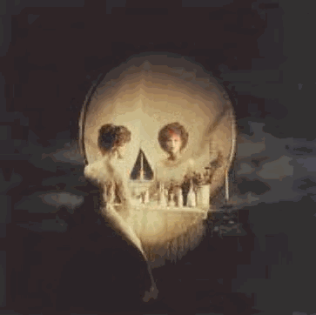

Slide 117
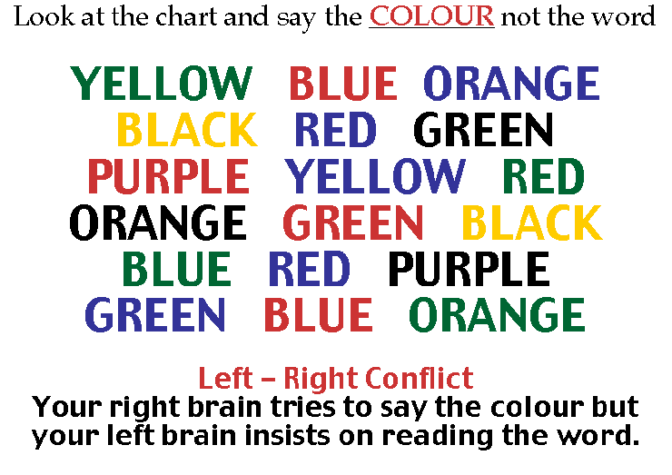

Slide 118
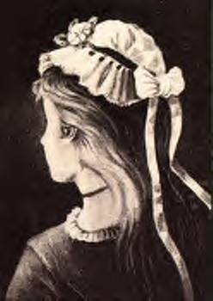

Slide 119
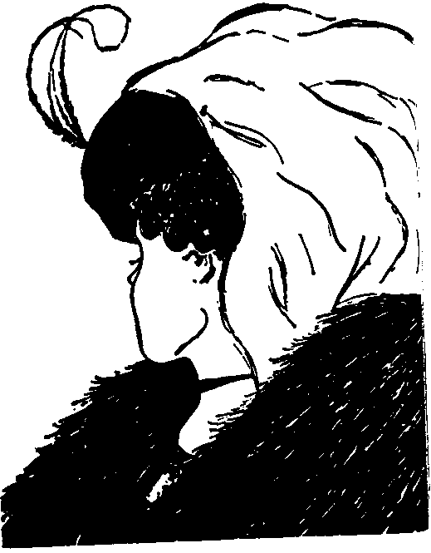

Slide 120
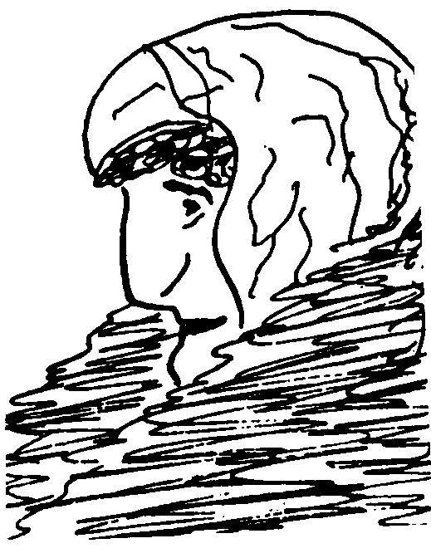

Slide 121
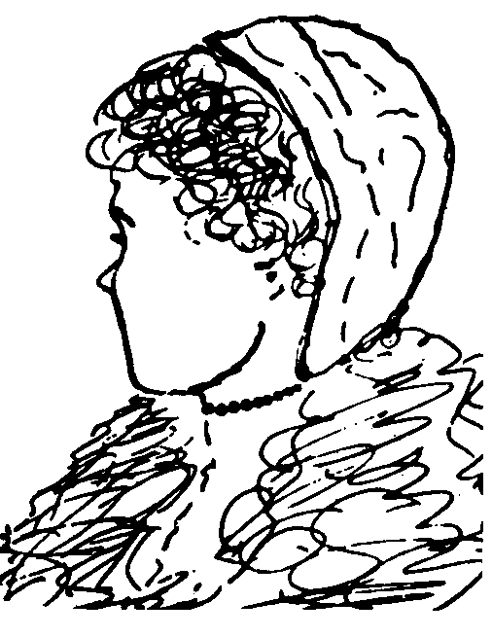

Slide 122
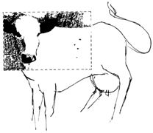

Slide 123
مدیریت نوآوری
Management Of Innovation

Slide 124
چهار نوع نوآوري
چهار نوع اصلي نوآوري(حاصل يا نتيجه تلاش نوآوري) وجود دارد:
1- محصول
2- فرآيند
3- بازاريابي
4- مديريت

Slide 125
طبقه بندی انواع نوآوری
نوآوری های بنیادی :
این نوآوری ها معمولاً از یک اختراع ناشی می شوند. این دسته از نوآوری ها، صنایع جدید را بوجود آورده و یا صنایع موجود را تغییر می دهند. این نوآوری ها نسبتاً نادر بوده و معمولاً در خارج از مرزهای شرکت آغاز می شوند.
نوآوری ها تدریجی :
هر چند این نوآوری ها جزئی می باشند، ولی بهبود چشمگیری در محصولات، فرایندها یا خدمات فعلی ایجاد می کنند. این نوآوری ها نسبتاً متداول بوده و در داخل صنعت یا شرکت رخ می دهند و به شرکتها کمک می کنند تا در بازار به موقعیتی رقابتی دست یابند و آنرا حفظ کنند.

Slide 126
پیشتازان و دنباله روان
پیشتاز:
شرکتی است که نوآوری را برای اولین بار در بازار مطرح کرده باشد.
دنباله رو:
این شرکت، موج سرمایه گذاری اولیه تکنولوژی را از دست می دهد، ولی تاثیر تکنولوژی بر کسب و کار خود را درک می کند. چنین شرکتهایی با فاصله بسیار نزدیکی پیشروها را دنبال می کنند و با سرمایه گذاری بر نقاط قوت خود می توانند به شرکتهای پیشرو برسند یا از آنها پیشی بگیرند.
عقب مانده:
اینگونه شرکتها توانایی بالقوه تکنولوژی مورد نظر را در ارتقای سودآوری درک می کنند، ولی به ندرت بر استفاده از تکنولوژی تاثیر می گذارند. اینها عمدتاً دارای رفتاری تقلیدی هستند

Slide 127
پارادایم نوین نوآوری : نوآوری باز
New Para diagram Of Innovation : Open Innovation

Slide 128
پارادایم نوآوری بسته CLOSE INNOVATION
هنري چسبرو، در اثر ماندگار خود پارادايم نوآوري بسته و بصيرت ناشي از آن جهت سازماندهي فعاليت‌هاي تحقيق و توسعه صنعتي را مورد بررسي قرار داده و دستاوردهاي مهم و موفقيت‌هاي تجاري بسياري كه ناشي از آن بوده را معرفي كرده است.
نوآوري بسته عملاً از سوي بسياري از شركت‌هاي بزرگ جهان و به ويژه شركت‌هاي بزرگ آمريكايي در قرن بيستم مورد استفاده قرار گرفته است. به عنوان مثال راه‌اندازي مركز تحقيقاتي پارك PARC) ) از سوي شركت زيراكس نمونه قابل توجهي است كه در درازمدت، موفقيت‌هاي بسياري براي آن به دنبال داشته است.
اين پارادايم بر رويكردي "درون گرا" استوار گرديده كه با محيط دانشي اوايل قرن بيستم تطابق زيادي داشته است. اين پارادايم موفق قرن بيستم نتوانست خود را با فضاي دانشي اواخر قرن بيستم و آغاز قرن بيست و يكم تطبيق دهد.

Slide 129
پارادایم نوآوری بسته CLOSE INNOVATION
در اين ديدگاه فرض بر اين بود كه دانش موردنياز شركت در بيرون از شركت وجود نداشته يا كمياب است و در نتيجه شركت‌ها بايستي صرفاً به فعاليت‌هاي خود متكي باشند و دانش موردنياز خود را رأساً تهيه كنند. در اين فضا بود كه عبارت «در اينجا اختراع نشده است» موردتوجه قرار گرفت.
مفهوم اين عبارت اين است كه اگر يك تكنولوژي در داخل شركت خلق نشده باشد، شركت نمي‌تواند نسبت به كيفيت و عملكرد آن اطمينان كافي داشته باشد.

Slide 130
پارادایم نوآوری بسته CLOSE INNOVATION
در اين دوره يكي از ويژگي‌هاي فعاليت مراكز تحقيق و توسعه شركت‌ها، چالش ميان "تحقيق" و "توسعه" بود
شركت‌ها براي حل برخي از تنگناهاي ميان تحقيق و توسعه تلاش كرده‌اند اين فعاليت‌ها را با تعريف مشخصي از يكديگر تفكيك كنند. بدين ترتيب نتيجه فعاليت‌هاي تحقيقاتي تا زمانيكه گروه توسعه آماده كار بر روي آن مي‌شد، در نوبت قرار مي‌گرفت.
واقعيت اين بود كه شركت‌ها در اين دوره صاحب مجموعه‌ قابل توجهي از ايده‌هايي شده بودند كه پژوهش‌هاي لازم بر روي آنها صورت گرفته و نتايج قابل‌توجهي از آنها بدست آمده بود. اين ايده‌ها تا زماني كه يكي از كسب و كارهاي شركت در قالب فعاليت‌هاي توسعه آماده استفاده از اين پژوهش‌هاي مي‌شد، در بانك اطلاعات پژوهشي شركت‌ها جاي مي‌گرفت

Slide 131
برخی از عوامل منسوخ شدن پارادایم نوآوری بسته
عامل اول، در دسترس بودن روزافزون كاركنان متحرك ماهر
عامل دوم: بازار سرمايه خطرپذير
عامل سوم: گزينه‌هاي بيروني براي ايده‌هاي پژوهشي شركت‌هاي بزرگ
عامل چهارم: قابليت رو به رشد تأمين‌كنندگان بيروني
چسبرو بر اساس اين نكات نتيجه‌گيري مي‌كند كه در مجموع با توجه به عواملي كه موجب منسوخ شدن فضاي فعاليت نوآوري بسته شده‌اند، ادامه اين وضع امكان‌پذير نبوده و براي خروج از آن، به پارادايم جديدي در نوآوري نياز داريم. پارادايم جديد به "پارادايم نوآوري باز" معروف شده است.

Slide 132
پارادایم نوآوری بازOPEN INNOVATION
در فرآيند نوآوري باز، هم ايده‌هاي ارزشمند درون شركت‌ها مورد توجه قرار مي‌گيرند و هم ايده‌هاي ارزشمند بيروني. در اين رويكرد ايده‌هاي بيروني و مسير ارتباط بيروني با بازار به همان اندازه ايده‌هاي دروني حائز اهميت هستند.
ظهور پارادايم جديد به معني به پايان رسيدن دوران تحقيق و توسعه داخلي شركت‌ها نيست. مسئله اين است كه در خصوص نوآوري، چارچوب جديدي جايگزين چارچوب قبلي مي‌شود. در اين چارچوب، شركت‌ها بايد در فضاي جديدي كه مشخصه آن از يك سو گستردگي دانش و از سوي ديگر تحقيقات داخلي است توازن ايجاد كنند
در اين چارچوب شركت‌ها ديگر نمي‌توانند خود را به عنوان پايگاه تكنولوژي در نظر بگيرند كه صرفاً در زمان مقتضي آماده استفاده در همان بنگاه است. منطق جديد به دنبال استفاده از دانش پراكنده در عرصه فعاليتهاي صنعتي است و شركت‌ها ديگر نمي‌توانند دانش خارج از محدوده شركت را مورد غفلت قرار دهند.

Slide 133
پارادایم نوآوری بازOPEN INNOVATION
چارچوب جديد نوآوري، گذشته را كاملاً متحول كرده و شركت‌ها بجاي اينكه صرفاً بخواهند تكنولوژي را براي استفاده خود خلق كنند، بدنبال آن خواهند بود كه تكنولوژي خود را به روش‌هاي مختلف به محصول تبديل نموده و آن را به بازار عرضه كنند.
از سوي ديگر در چارچوب جديد شركت‌ها ديگر تمايل ندارند كه صرفاً در داخل شركت به دنبال خلق تكنولوژي باشند و آمادگي يافته‌اند تا منابع دانش بيرون از شركت را نيز مورد استفاده قرار دهند.
همچنين در اين چارچوب نه تنها شركت‌ها نمي‌خواهند مالكيت معنوي نوآوري را به صورت انحصاري حفظ كرده و مانع استفاده سايرين شوند، بلكه مالكيت معنوي خود را به شكلي مديريت مي‌كنند كه علاوه بر پيشرفت مدل كسب و كار خويش، امكان سودآوري بيشتر هم براي ديگران فراهم شود.

Slide 134
تفاوت بین اصول حاکم بر نو آوری بسته و نو آوری باز
اصول نوآوری بسته | اصول نوآوری باز
افراد هوشمند که در رشته های خود متخصص هستند برای ما کار می کنند | همه افراد هوشمند برای ما کار نمی کنند. باید بتوانیم با افراد هوشمند درون و بیرون شرکت کار کنیم.
برای کسب سود از تحقیق و توسعه باید خودمان آنرا کشف کرده توسعه داده و مورد استفاده قرار دهیم. | تحقیق و توسعه بیرون شرکت می تواند ارزش زیادی خلق کند.تحقیق و توسعه داخلی هم برای کسب سود بیشتر لازم است.
اگر خودمان نیازهای خود را کشف کنیم ، می توانیم آنرا زودتر به بازارعرضه کنیم. | برای سود بردن از نتیجه تحقیقات لازم نیست حتما خودمان روی آن سرمایه گذاری کنیم.
شرکتی که زودتر محصول نوآوری را به بازار عرضه کند، برنده است. | ایجاد مدل کسب و کار بهتر ، ممکن است مفیدتر از عرضه سریع تر به بازار باشد.
باید از مالکیت معنوی خود حفاظت کنیم تا رقبا نتوانند از ایده های ما بهره برداری کنند | استفاده افراد دیگر از مالکیت معنوی ما باید برایمان سودآور بوده و مالکیت معنوی سایرین را خریداری کرده و در مدل کسب و کار خودمان مورد استفاده قرار دهیم.

Slide 135
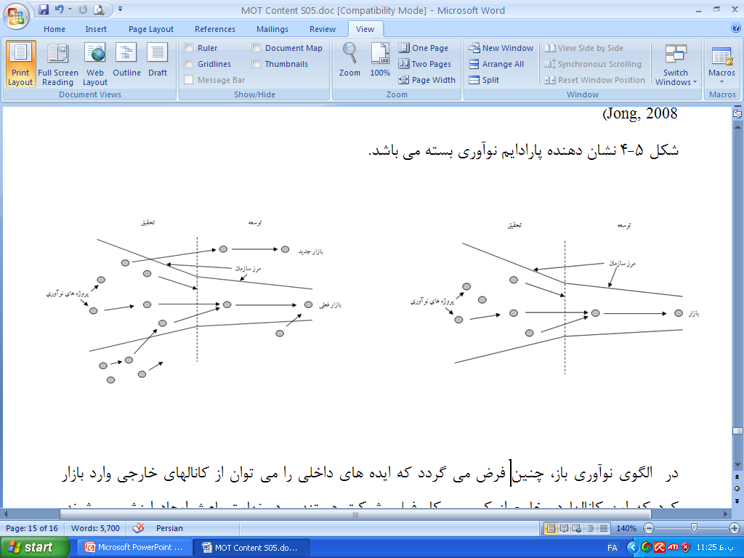
مقایسه پارادایم نوآوری بسته و پارادایم نوآوری باز
پارادایم نوآوری بسته
پارادایم نوآوری باز

Slide 136
نقش چرخه توسعه تکنولوژی در تحولات تكنولوژي
طرح نيازهاي جديد از جانب بازار
چرخه توسعه تكنولوژي
ايده ( اختراع ) جديد
سطح انباشت دانش و تجربه
نوآوري تكنولوژيكي
جايگزيني و انتشار تكنولوژي جديد

Slide 137
تحولات مديريت تكنولوژي (Drejer 1996)
مديريت استراتژيك تكنولوژي (Process-based Approaches)
مديريت استراتژيك تكنولوژي
برنامه ريزي تكنولوژي
مديريت نوآوري
مديريت R&D
1960
1970
1980
1990
2000

Slide 138
چرا مدیریت تکنولوژی؟؟؟؟؟؟؟
تكنولوژي مانند هر منبع ارزشمند ديگر نياز به مديريت دارد !!!

Slide 139
تحولات تكنولوژي و مفهوم چرخه عمر (جایگزینی تکنولوژی جدید)
P
New Tecno.
Physical/Natural Limit
Existing Tecno.
t
Embr- yonic
Growth
Maturity

Slide 140
دو عامل اساسي در تحولات و توسعه تكنولوژي
Market Pull
Techno. Push
طرح نياز از طرف بازار (مسئله)
ايده اوليه
انتخاب پاسخ مناسب براي حل مسئله
نوآوري تكنولوژيكي
توسعه تكنولوژي مناسب از طريق انجام تحقيقات پايه، كاربردي يا توسعه اي
تجاري كردن
( پاسخگويي عملي به يك نياز )

Slide 141
بهبود عملکرد تکنولوژی : منحني S
دوره بلوغ
بالاترین حد عملکردی
ظهور تکنولوژی جدید
بلوغ
دوره اختراع
جديد
آزمایشات تجربی
رشد اندک اولیه
جنيني
دوره بهبود
رشد سریع و پایدار
رشد
پارامتر عملکرد تکنولوژي
زوال
زمان

Slide 142
خلاقیت در مهندسی ارزش

Slide 143
Change
is
to
Progress
The only
constant thing is
Change
VE makes
Change
on purpose

Slide 144
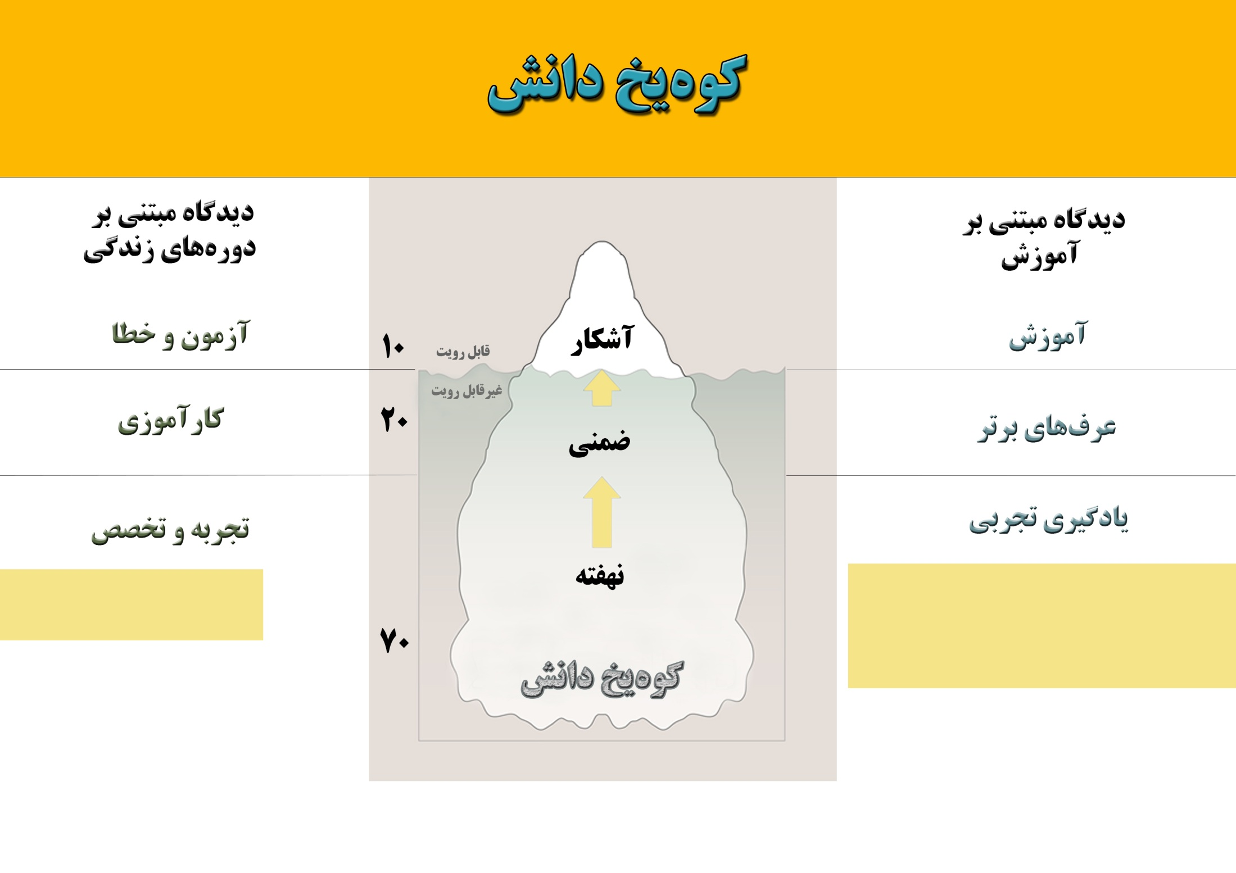

Slide 145
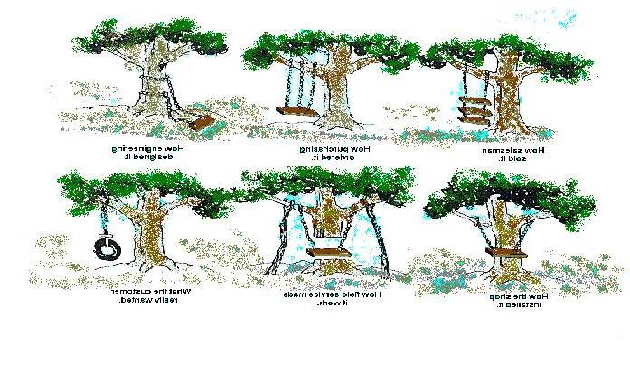
آسيب شناسي ارتباطات
پيشنهاد كارشناس فني
پيشنهاد مدير تداركات
پيشنهاد مدير فروش
خواست واقعي كاربر
محصول نهايي
پس از ساخت

Slide 146
آسيب شناسي ارتباطات (نمونه ديگر)
برداشت بخش فروش
خواسته مشتري
نتيجه نهايي
طراحي بخش فني

Slide 147
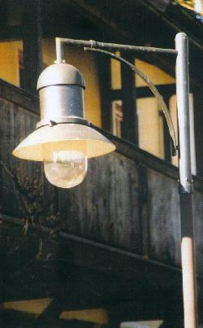
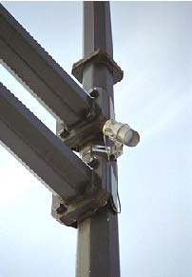
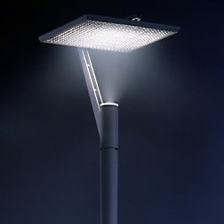
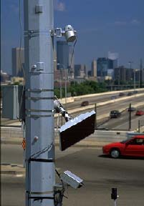
مصاديق

Slide 148

موانع بهبود
صبر كن ببينيم چه كسي قبلاً آن را امتحان كرده است.
تغييردادن... غير ممكن است!
پول به ميزان كافي وجود دارد!
ما در صدر بازار قرار داريم, چرا به تغيير رو بياوريم؟
بگذار آن را بعداً امتحان كنيم!
دولت آن را قبول نخواهد كرد.
بهتر است آن را به هماهنگ كننده‌گان پيشنهاد كنيد.
كاهش هزينه, گران است!
چرا تغيير؟ ... همين‌طور مناسب است.
در برنامة آتي ما هست.
تا به حال بدون اين راه‌ها نيز كار كرده است. چرا حالا ريسك كنيم؟
مخالفت ذيحسابي را به همراه خواهد داشت.
ايده خوبي است ولي... .
هزينه زيادي مي‌برد.
نمي‌توانيم دلايل تغيير را به مشتري ذكر كنيم.
اين سياست شركت ماست (اين سياست‌ دولت است).
ما امتحان كرديم و نشد!
زماني براي مطالعه ارزش نيست. مسؤوليتش را من به عهده مي‌گيرم.
منبعي براي آن در بودجه نيست.
البته بايد قبلاً فكر آن را مي‌كردند!
اين يك احساس عمومي است.
ما هميشه آن را با همان روش انجام مي‌داديم.
مدير اين گزينه را دوست نخواهد داشت.

Slide 149

ارتباط خلاقيت و قضاوت با سن
غلبه خلاقيت
غلبه قضاوت
0
1 2 5 6
17 24

Slide 150

تكنيك‌ها :
طوفان فكري فردي
طوفان فكري گروهي
روش گوردون
چك ليست
روش ليست خصوصيات
روش دلفي

Slide 151
مدلهاي ذهني و تفكر خلاق

Slide 152
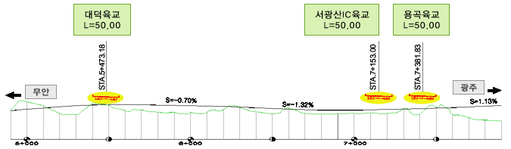
نمونه مطالعه ارزش بزرگراه موان گوانگ جو - (Muan-Gwang Ju)- مطالعه اول
بعد از بازنگري ارزش
هزينه طول عمر: 49 ميليون دلار
در طول 3 کيلومتر از محور طولي راه
ارتفاع كاهش يافت.
راه دسترسي بوسيله يك روگذر از بزرگراه رد شد
وهزينه هاي تملك و تسطيح زمين كاهش يافت.
صرفه جويي در هزينه طول عمر8/12 ميليون دلار (21% از کل هزينه)
Notes:
رنگ, فونت ها و چينش مطالب اصلاح شود.
*مرجع: وب سايت انجمن مهندسي ارزش کره

Slide 153
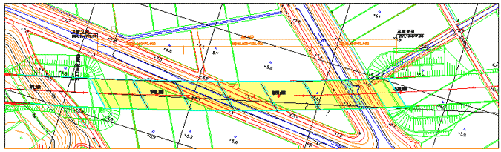
قبل از مطالعه ارزش: پل رودخانه «ادوما» مانند پل رودخانه «جي» در نظر گرفته شده بود. نتيجه يک پل 7 دهانه 35 متري به طول کل 245 متر و 63/7 ميليون دلار هزينه بود.
نمونه مطالعه ارزش بزرگراه موان گوانگ جو - (Muan-Gwang Ju)- مطالعه دوم
Notes:
*مرجع: وب سايت انجمن مهندسي ارزش کره

Slide 154
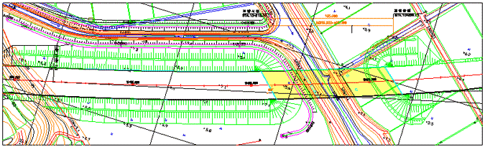
نمونه مطالعه ارزش بزرگراه موان گوانگ جو - (Muan-Gwang Ju)- مطالعه دوم
پيشنهاد تيم مهندسي ارزش:
انحراف رودخانه «ادوما» و استفاده از سه دهانه به جاي هفت دهانه
كاهش طول پل‌ از 245 متر به 105 متر
هزينه پل 6/2 ميليون دلار (معادل 34% هزينه اوليه) کاهش يافت.
Notes:
*مرجع: وب سايت انجمن مهندسي ارزش کره

Slide 155

خلاق و نوآور باشید روانشادنیا
Notes:
Demand:
60% of applications to MacEwan are now for University studies programs
73% of UT students identify MacEwan as their first choice institution, up from 26% in the late 1980’s when the College introduced UT programs
In follow-up surveys of UT students, many express the wish that they could have completed their degrees at MacEwan
Increasing numbers of occupations now (or are expected to in the near future) require degree-level training for “entry to practice” (eg. Nursing, Accounting, Social Work)
Alberta is 17% below the national average in the number of bachelor’s and first professional degrees granted per 100,000 population aged 20-29 (Statistics Canada, 1998)
Supply:
Both the University of Alberta and the University of Calgary have recently announced plans to freeze or limit undergraduate enrolments
Edmonton and Calgary are the only cities of comparable size in Canada not to have at least two public degree-granting institutions
Response:
MacEwan is not “departing from its mandate” in seeking to offer undergraduate degrees in selected areas – it is what it has always sought to do – respond effectively to community demands for post-secondary education
MacEwan is not seeking to become a university, but rather an undergraduate degree-granting college (maintaining other areas of career programming as well) that focuses on teaching and learning.

